Slide 1
Проект «Кинотеатр Космос»
Выполнил: Задорожный А.С

Slide 2
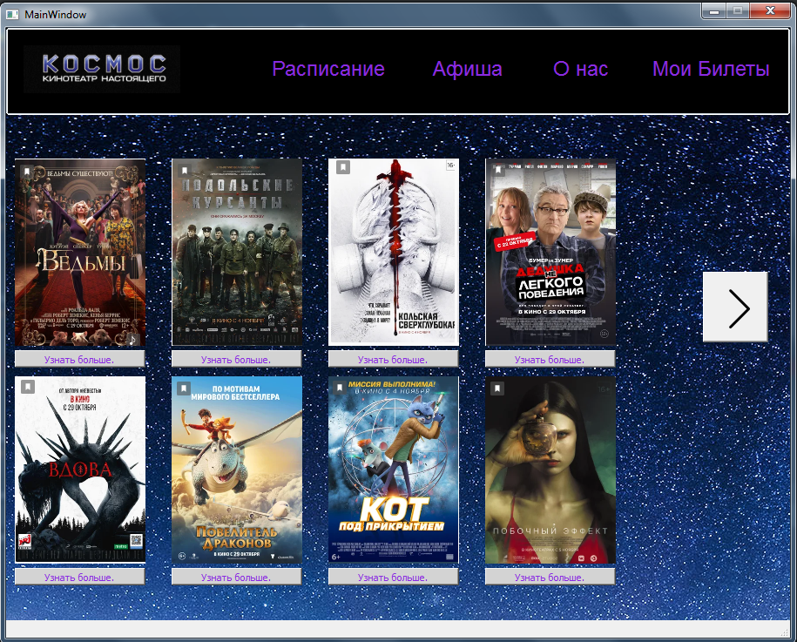
Основное меню программы

Slide 3

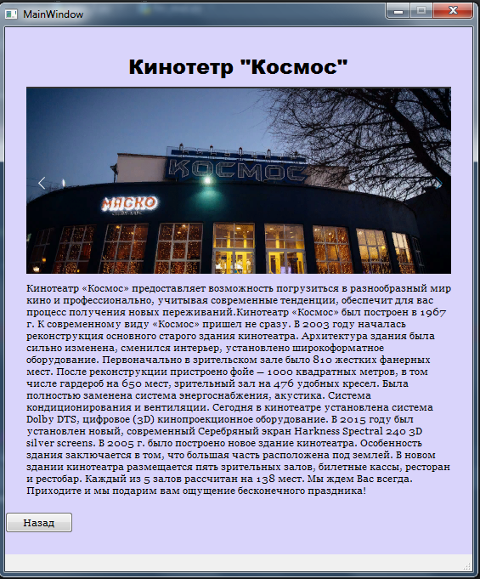
Функциональные клавиши программы.

Slide 4
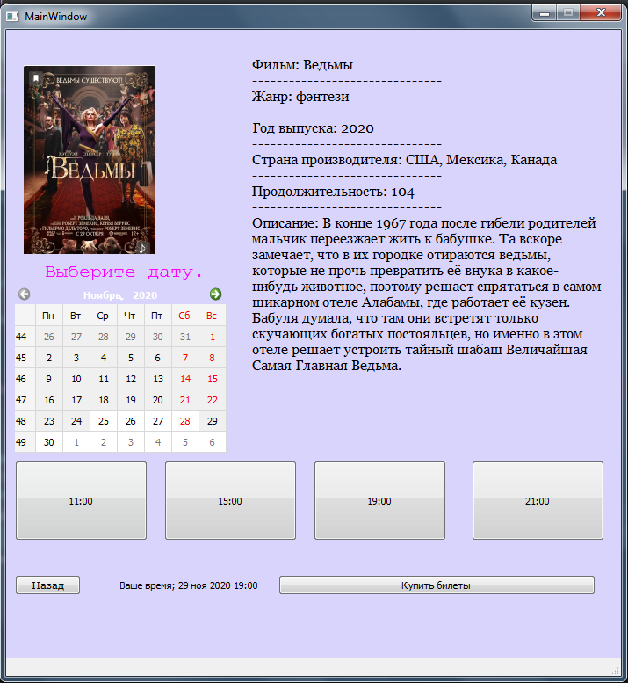
Подробная информация о выбранном фильме.

Slide 5
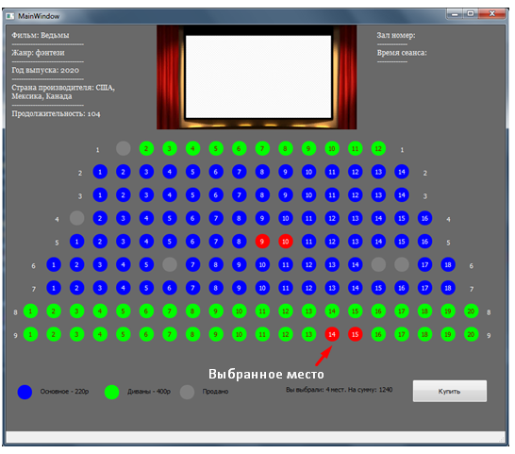
Меню покупки и просмотра билетов

Slide 6
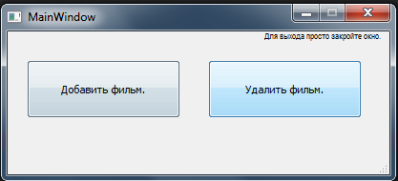
Панель администратора, вызываемая сочетанием клавиш(L_SHIFT + ALT + C)

Slide 7
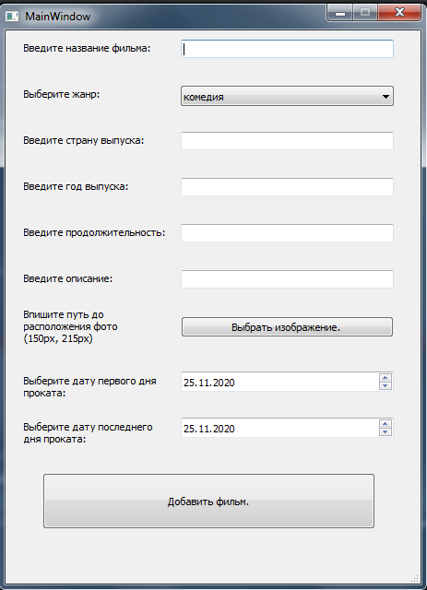
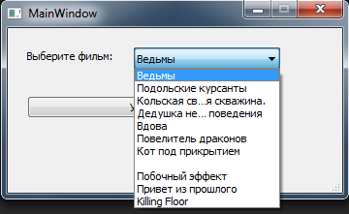
Её функции – Добавление и удаление

Slide 8
Спасибо за просмотр.

